Slide 1
Vízibicikli kölcsönző

Slide 2
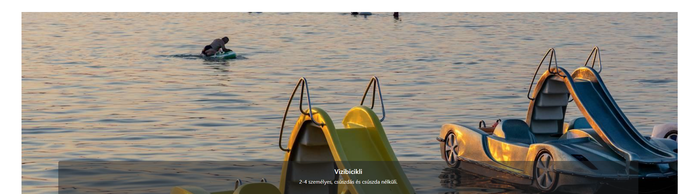
A képek:
Az oldalon szinte az első dolog amit észreveszel.
3 váltakozó és lapozható kép egy kis leírással.

Slide 3

A fejléc:
A fejlécben találhatóak az oldal különböző részeihez hivatkozások, valamint egy gomb a foglaláshoz.

Slide 4
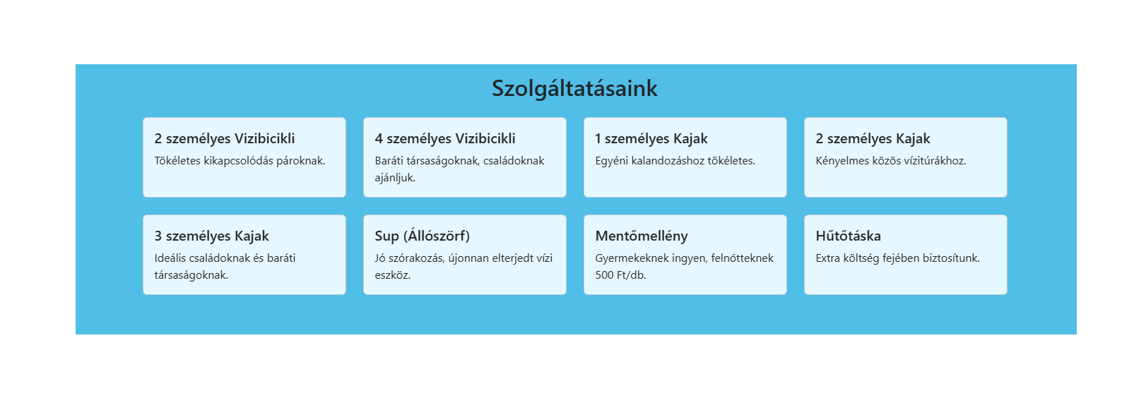
A szolgáltatások:
Ezen a részen 8 kártya található, amiken felsoroljuk a szolgáltatásaink különböző típusait.

Slide 5

A vélemények
Itt vannak kitűzve az oldalunkra néhány vendégünk élményei és véleményei a kölcsönzéssel kapcsolatban

Slide 6

Elérhetőség
A strandunk helyszíne és elérhetőségeink módszerei

Slide 7

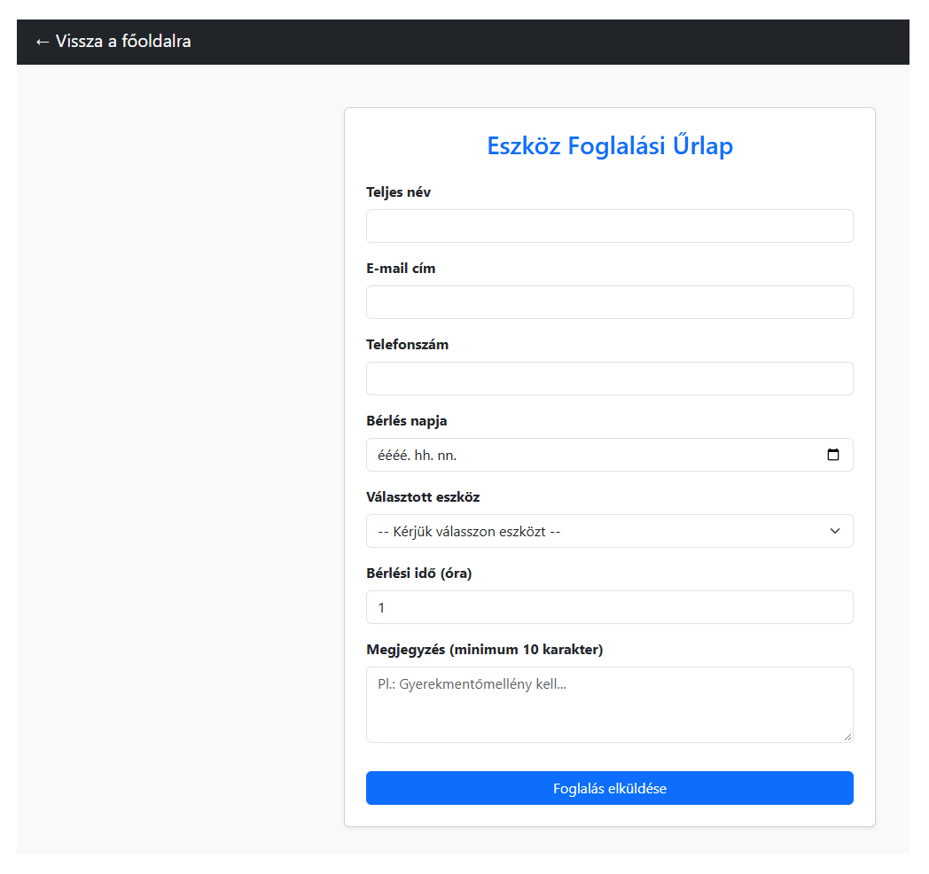
A Foglalási Űrlap
Ezen az űrlapon tudják vendégeink foglalási igényeiket benyújtani nekünk.
Miután megkaptuk a foglalást emailben válaszolunk.

Slide 8
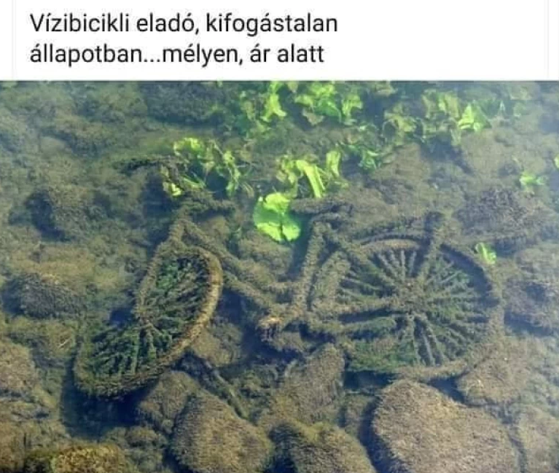
Köszönjük a figyelmet!

